Slide 1

特殊教育學生
課程調整
指導單位：教育部國民及學前教育署
特教之歌

Slide 2

￭了解、關心與行動….
1.在融合教育情境中，普通教師面對什麼挑戰?
2.特教老師和一般老師有什麼不同?
3.帶好每一個孩子，適性揚才。
曬教師
￭我們與特殊的距離，誰是最需要幫忙的孩子?
我的聽障孩子……
我的亞斯孩子……
我的資優學障、對立反抗、在家教育孩子……
￭當我們年長了……
￭每一天,我們都……
1.在幫助別人的過程，不斷療癒自己……
2.在影響一個孩子，改變一個家庭……
3.人生當我們近看，是悲劇;當我們遠看，是喜劇。
4.在做志工。余懷瑾老師以身作則的生命教育。

Slide 3

你是學霸、學障還是…..
＊一路求學過程，你的成績好嗎?上學動力是什麼?
＊哪一科對您產生極大困擾?你的體育成績好嗎?
＊若有機會重新學習，您希望老師至少提供哪些調整，可讓您學更好?
老師:仰臥起坐，你做30下，就給你及格。
改變:15下-10下(減量)、分段(分解)、休息一下(評量調整)、輔助器材(替代)、在冷氣房做(環境調整)。

Slide 4
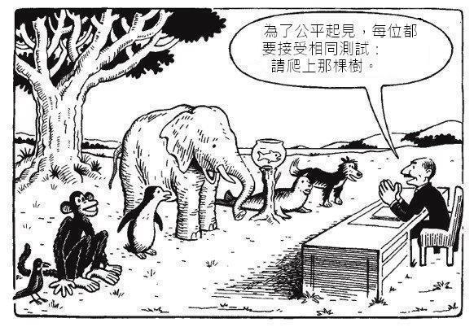
2012.09.05

Slide 5
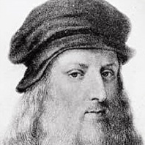
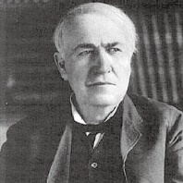

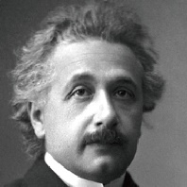
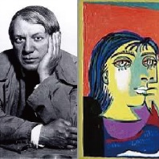
適性揚才、終身學習……
有愛無礙名人榜
製作:張志豪

Slide 6


他們遇到了什麼共同的困難?
蕭敬騰
達文西
愛迪生
湯姆克魯斯
愛因斯坦
畢卡索

Slide 7
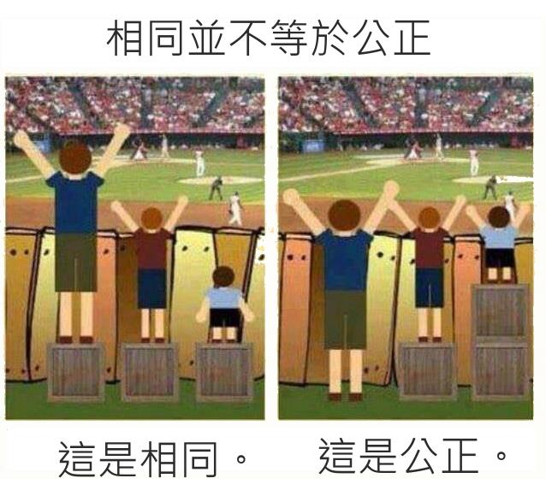
我們給孩子的教育，公平嗎？
一樣考卷、
一樣時間、
一樣題目、
資優生…..
資料來源：甄曉蘭、洪儷瑜（2012)差異化教學策略。

Slide 8
全方位課程設計:在教與學的新假設(CAST,2001)
1. 障礙學生和普通學生在學習特質上差異是在一條連續的直線上，而非另一個不同的類別，彼此是『程度』上的差異，而非『本質』不同。
2. 教師調整教學時應為所有學生，而非特定障礙學生，老師的職責是帶好每一個學生。
3. 教學材料應富變化和多元性，包括線上資源和數位教材
，而非只是課本上的。
4. 與其使用另一課程進行補救教學，不如把課程規劃彈性些，使能適應個別需求的學生。
全方位課程設計與課程調整有何差別?

Slide 9
總綱的理念與目標
理念
願景
「成就 、 」
目標
啟發生…… | 陶養生…… | 促進生…… | 涵育…….
Notes:
以尊重學生生命主體為起點，透過適性教育，激發學生生命的喜悅與生活的自信，提升學生學習的渴望與創新的勇氣，善盡國民責任並展現共生智慧，成為具有社會適應力與應變力的終身學習者

Slide 10
總綱的理念與目標
理念
自發 | 互動 | 共好
願景
「成就每一個孩子—適性揚才、終身學習」
目標
啟發生命潛能 | 陶養生活知能 | 促進生涯發展 | 涵育公民責任
Notes:
以尊重學生生命主體為起點，透過適性教育，激發學生生命的喜悅與生活的自信，提升學生學習的渴望與創新的勇氣，善盡國民責任並展現共生智慧，成為具有社會適應力與應變力的終身學習者

Slide 11
12年國教的基本理念
自發:學生是自發主動的學習者，學校教育要善誘學生的動機與熱情。
互動:展開與自我、與他人、與社會、與自然的各種互動能力。
共好:願意致力社會、自然與文化的永續發展，共同謀求彼此的互惠與共好

Slide 12
教師的課程與教學必須能夠
(引自林永豐(2017)，核心素養的課程教學轉化與設計。教育研究月刊，275期，頁4-17)
一、連結實際的情境脈絡，讓學習產生意義。
二、強調學生參與和主動學習，得以運用與強化相關能力。
三、兼顧學習內容與歷程（學習表現），以彰顯素養(知識、技能、情意的統整能力)。
四、針對不同核心素養項目，應有不同設計重點。

Slide 13



核心素養
指一個人為適應現在生活及面對未來挑戰，所應具備的知識、能力與態度。
強調學習不宜以學科知識及技能為限，而應關注學習與生活的結合，透過實踐力行而彰顯學習者的全人發展。
在總綱與領綱中的功能：強化各教育階段、課程總綱與領域/科目之間的連貫，以及各領域/科目彼此之間的統整。
知識
能力
態度
Notes:
不僅教知識，也要重視情意與技能；不僅重結果，也要重視學習歷程和方法。
不僅教抽象知識，更要重視情境學習；不僅在學校中學習，更要落實於社會行動。
舉例說明藉由核心素養強化領域/科目間的連貫與統整，例如語文領域與溝通訓練之間、生活管理與功能性動作訓練之間、輔助科技應用與溝通訓練之間。
說明核心素養與九年一貫課程能力指標之不同。

Slide 14
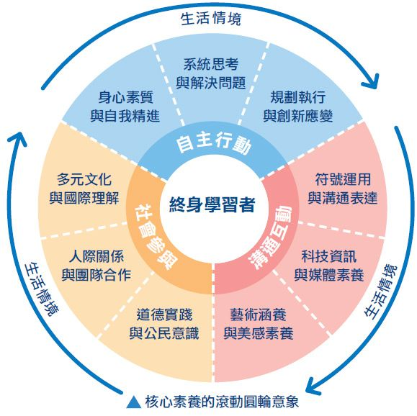
核心素養的意涵-三面九項
Notes:
1.素養在彰顯學習者的全人發展，並使其成為終身學習者。
2.說明核心素養所包含的三大面向及從中細分出的九大項目。
3.素養既是為了因應社會之複雜生活情境需求，其學習就需將知識、技能、態度與「生活情境」緊密結合，以臻至理解的、有意義的學習狀態。

Slide 15

大綱
前言
特殊教育課程的變革
不同層次看課程
課程調整的規定
法規
總綱
實施規範
課程調整的實施
學校和班級層次
領域課程調整
簡報大綱
Notes:
配音：本次將從「新課綱改了什麼、校訂課程怎麼做、推動新課綱相關配套措施」，以及「與一般科目的關聯」等四個面向，協助大家對技術型高中化工群課綱有概略性的認識和了解。

Slide 16

PART I
前言

Slide 17

特殊教育課程的變革
前言
順應時代
民國100年
民國108年
獨立的身心障礙教育課程（綱要）
參考普通教育課程綱要訂定特殊教育課程大綱
納入十二年國民教育基本教育課程綱要，並增定課程實施規範、服務群課程綱要、特殊需求領域課程綱要
背不動的
書包
帶得走的
能力
學會
與世界連結.
面對未來世界

Slide 18
特殊教育課程的變革
前言
落實融合教育
安置
接納
課程學習
物理環境
社會互動
課程學習
可以進入學習的場所
可以和同學互動(溝通)
可以有效參與課程學習
可以在學習場所行動
可以和老師互動(溝通)
可以表現學習成果
Notes:
以學生需求為主而非安置
從強調安置到接納
從接納到課程學習

Slide 19
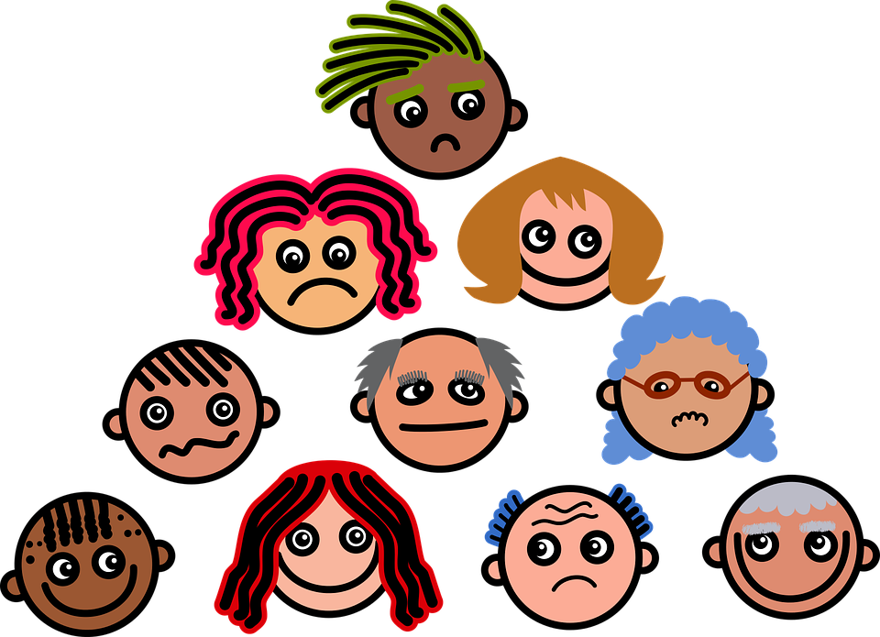
特殊教育課程的變革
前言
為何要進行課程調整？
融合教室情境中，學生……
個別差異大
如何使班上個別差異大的學生均能參與學習
特殊教育學生學習普通教育課程需要支持與協助
適性揚才的教育理念與法令政策
Notes:
在融合的教室情境中，如何使班上個別差異大的學生均能參與學習是教師面臨的一大挑戰。
特殊教育學生學習普通教育課程需要支持與協助。
適性揚才的教育理念與法令政策。

Slide 20



前言
不同層次看課程
課程是什麼？
課本是課程嗎？
國旗可以做為什麼課程的材料？
Notes:
在8單元 選四單元，改寫教科書
相同材料可以達到不同的學習目標；相同的學習目標用不同的材料

Slide 21
不同層次看課程
國家
總綱
領綱
實施規範
學校
課程計畫
教科書/教材
課堂
教材
教學
評量
環境

Slide 22
PART II
課程調整的規定

Slide 23
課程調整的規定
〈特殊教育課程教材教法及評量方式實施辦法〉第3條
〈特殊教育法〉第19條
身障教育適性課程：
學業學習+特殊需求領域課程。
資優教育適性課程：
專長領域之加深、加廣或加速+特殊需求領域課程。
課程、教材、教法及評量方式應保持彈性
適合特殊教育學生身心特性及需求
課調
法源
〈特殊教育課程教材教法及評量方式實施辦法〉第2條
〈特殊教育課程教材教法及評量方式實施辦法〉第4條
設計適性的課程、教材、教法及評量方式
並融入IEP/IGP實施
依學生個別需求彈性調整課程及學習時數，經學校特推會審議通過後為之
課程調整包含學習內容、歷程、環境及評量方式
Notes:
特殊教育法第19條
特殊教育之課程、教材、教法及評量方式，應保持彈性，適合特殊教育學生身心特性及需求；其辦法，由中央主管機關定之。
特殊教育課程教材教法及評量方式實施辦法（民99.12.31）
第 2 條高級中等以下學校實施特殊教育，應設計適合之課程、教材、教法及評量方式，融入特殊教育學生（以下簡稱學生）個別化教育計畫或個別輔導計畫實施。
特殊教育課程教材教法及評量方式實施辦法（民99.12.31）第 3 條
高級中等以下學校實施特殊教育課程，應考量系統性、銜接性與統整性，以團隊合作方式設計因應學生個別差異之適性課程，促進不同能力、不同需求學生有效學習。
身心障礙教育之適性課程，除學業學習外，包括生活管理、自我效能、社會技巧、情緒管理、學習策略、職業教育、輔助科技應用、動作機能訓練、溝通訓練、定向行動及點字等特殊教育課程。
資賦優異教育之適性課程，除學生專長領域之加深、加廣或加速學習外，應加強培養批判思考、創造思考、問題解決、獨立研究及領導等能力。
特殊教育課程教材教法及評量方式實施辦法（民99.12.31）第 4 條
高級中等以下學校實施特殊教育課程，應依學生之個別需求，彈性調整課程及學習時數，經學校特殊教育推行委員會審議通過後為之。
前項課程之調整，包括學習內容、歷程、環境及評量方式。

Slide 24


課程調整的規定：總綱
柒、實施要點
  應提供支持性輔助、特殊需求領域課程及實施課程調整。
  特殊教育學生的課程須依據IEP或IGP，必要時得調整部定必修課程，並實施教學。
  學校與教師應提供適當之評量調整措施
取自總綱 p. 31 , & p. 33,
Notes:
@為因應特殊類型教育學生之個別需要，應提供支持性輔助、特殊需求領域課程及實施 課程調整。
@特殊教育學生的課程必須依據特殊教育法所規範的個別化教育計畫或個別輔導計畫適 性設計，必要時得調整部定必修課程，並實施教學。
@

Slide 25
課程調整的規定：總綱
柒、實施要點
  特殊教育學生之部定及校訂課程均得彈性調整（包含學習節數/學分數配置比例與學習內容），並得於校訂課程開設特殊需求領域課程，惟不應減少學習總節數。
  特殊教育班課程規劃需經學校特殊教育推行委員會審議通過，並送學校課程發展委員會通過後實施。
取自總綱 p. 36
Notes:
依據特殊教育法、國民體育法、藝術教育法及相關法規，特殊教育學生與體育班、藝 術才能班及科學班等特殊類型班級學生之部定及校訂課程均得彈性調整（包含學習節 數/學分數配置比例與學習內容），並得於校訂課程開設特殊需求領域課程，惟不應減少學習總節數。
特殊教育班課程規劃需經學校特殊教育推行委員會審議通過，並送 學校課程發展委員會通過後實施；體育班、科學班及依藝術教育法設立之藝術才能班 課程規劃應送學校課程發展委員會審議。特殊類型教育課程綱要或實施規範，參照 「十二年國民基本教育課程綱要總綱」，由中央主管機關另行訂定之。

Slide 26

課程調整的規定：實施規範
課程調整適用對象
特定領域/科目有學習功能缺損/優異者
資賦優異學生
身心障礙學生
身心障礙資賦優異學生
Notes:
身心障礙學生
應依學生之個別需求，彈性調整課程，包括學習內容、學習歷程、學習環境及學習評量，以及學習節數/學分數，因此需含括所提供之部定各領域/科目及特殊需求領域/科目之節數/學分數。
教師需根據學生實際的年齡與年級，參照各學習階段各領域/科目之學習重點，再根據個別化教育計畫中所敘明之學生能力現況與需求作為課程調整之依據，列出符合該生之學年與學期教育目標，並以編選與調整課程及教材的方式達成。
資賦優異學生：
針對學生之能力現況與需求，參照「十二年國民基本教育資賦優異相關之特殊需求領域課程綱要」及領域課程調整應用手冊中與其學習功能優異領域/科目符合的學習重點，作為加深、加廣與濃縮課程的基礎，以利於進行系統性或組織化的教學。

Slide 27
課程調整的規定：實施規範
若學生在特定領域/科目之學習不需進行課程調整，則依循十二年國民基本教育該領域課程綱要之規範規劃課程；
若學生有特殊教育需求，則可依據〈特殊教育課程教材教法及評量方式實施辦法〉，以及本課程實施規範，調整其學習內容、歷程、環境或評量。
取自特殊教育課程實施規範 p. 2
Notes:
強調特殊教育學生應首要考量以普通教育課程進行相關的課程調整及教材鬆綁外，並需視學生需求加設特殊需求領域課程以因應普通教育課程的不足，
且採用區分性課程與教學方式強調個別化教育計畫/個別輔導計畫與課程的結合度，以達至實施個人能力本位與重視學校本位課程的目標。

Slide 28
課程調整向度
課程
調整
內容
歷程
環境
評量
Notes:
調整的四大向度，內容不是教科書內容
內容可以用重點取代

Slide 29
課程調整向度
課程
調整
Notes:
調整的四大向度，內容不是教科書內容
內容可以用重點取代

Slide 30
課程調整的規定：實施規範
學習內容調整-
各領域/科目的學習重點(含學習表現與學習內容)
學習功能優異
調整方式
學習功能缺損
簡化
減量
調整各領域/科目的節數/學分數，與學習內容
加深
調整各領域/科目的節數/學分數，與學習內容
分解
加廣
替代
濃縮
重整
特殊需求領域課程
特殊需求領域課程
Notes:
採「簡化」、「減量」、「分解」、「替代」、「重整」、「加深」、「加廣」及「濃縮」的方式調整各教育階段之各領域/科目的核心素養及學習重點(含學習表現與學習內容)，
再根據調整過後之核心素養及學習重點，以課程與教材鬆綁的方式安排學習節數/學分數與決定學習內容。
由於每一類特殊教育學生均可能有顯著個別差異存在，調整 時得採上述一種或多種方式進行，並經個別化教育計畫或個別輔導計畫會議決議是否需彈性增減各領域/科目之節數/學分數，再由學校特殊教育推行委員會同意後執行。
採上述一種或多種方式進行，並經個別化教育計畫或個別輔導計畫會議討論決議是否需彈性增減各學習領域/科目之節數/學分數，再由學校特殊教育推行委員會同意後執行。
學生在特定領域/科目學習功能輕微或嚴重缺損時，需依身心狀況及能力可採用原各教育階段之該領域/科目的核心素養及學習重點，或採簡化、減量、分解、替代或重整等方式進行調整，得參考《領域課程調整應用手冊》進行相關調整，再根據調整過後之核心素養與學習重點編選教材 。
學生在特定領域/科目學習功能優異時，則宜以同年段之課程採加深、加廣與濃縮的方式調整該領域/科目的核心素養及學習重點，再根據調整過後之核心素養及學習重點編選具挑戰性的教材，得參考《領域課程調整應用手冊》中屬於資優學生的專長領域/科目部分進行課程規劃與實施教學。
根據總綱之規定，特殊教育學生（含安置在不同教育情境中的身心障礙或資賦優異學生）經專業評估後，得外加其所需之特殊需求領域課程，包括：生活管理、社會技巧、學習策略、職業教育、溝通訓練、點字、定向行動、功能性動作訓練、輔助科技應用、創造力、領導才能、情意發展、獨立研究或專長領域等。
依據〈藝術教育法〉(民104)設置的藝術才能班則須根據總綱之規定在十二年國民基本教育課程部分，視學生需要調整其學習節數/學分數配置比例與學習內容，並提供特殊需求領域課程--藝術才能專長領域課程(含音樂/美術/舞蹈科目)。

Slide 31
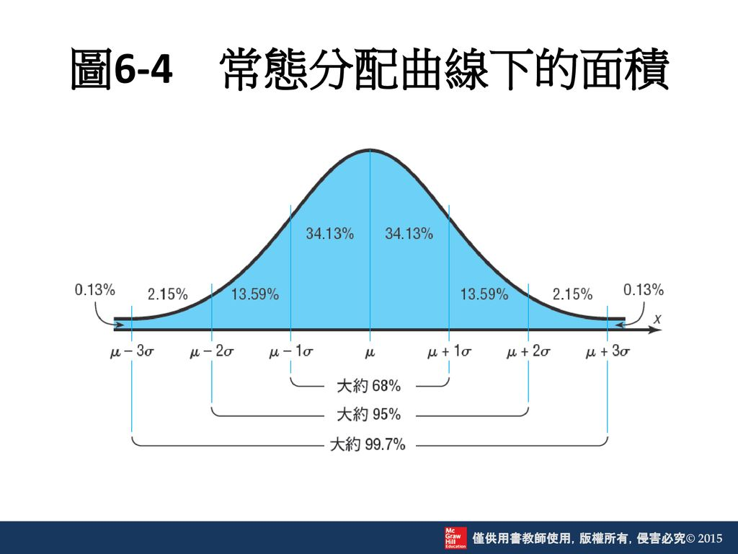
調整原則
領域/科目
學習功能與一般同年齡
或同年級學生相較
缺 損
優 異
無缺損
調整程度
Notes:
(一)學習功能無缺損領域
係指學生在某一特定領域/科目學習功能與一般同年齡或同年級學生相近。
(二)學習功能輕微缺損領域
係指學生在某一特定領域/科目的學習非僅因學習動機和成就低落之影響，而係因其身心障礙之限制，造成與一般同年齡或同年級學生有部分落差
(三)學習功能嚴重缺損領域
係指學生在某一特定領域/科目因身心障礙影響致使其學習成就嚴重落後一般同年齡或同年級學生。
(四)學習功能優異領域
係指資賦優異學生在某一特定領域/科目表現優異或具潛能者（包括身心障礙及社經文化地位不利之資賦優異學生），以及根據〈藝術教育法〉(民104) 設置之藝術才能班藝術領域/科目表現優異或具潛能之學生。

Slide 32

調整方式-加深
指加深各教育階段之各領域/科目核心素養及學習重點的「難度」，也稱為「垂直的充實」。其課程探討的議題通常與普通教育課程主題相關，或未被納入普通教育課程，且課程內容比正規普通教育課程豐富、深入與困難，俾擴展學生學習經驗。
雖然加深教育階段之課程內容實際上隱含加速的成份，但是未涉及讓學生提早入學、跳級等制度。
教師運用進階、複雜、多變化、抽象教材進行教學
高層次思考概念
抽象思考技能

Slide 33

調整方式-加深
加深各領域/科目核心素養及學習重點的難度。
範例
n-I-3應用加法和減法的計算或估算於日常應用解題。
在具體情境中，應用加法和減法的計算或估算解決兩步驟應用問題。
加深

Slide 34
調整方式-加廣
增加各教育階段之各領域/科目核心素養及學習重點的「廣度及多元性」，也可稱為「水平的充實」。
讓學生延伸學習該教育階段內各領域/科目課程原本沒有安排的教育經驗，重要的是這些有別於普通教育課程之補充教材與教育活動能符合學生的興趣、喜好與其個人的學習風格。

Slide 35
調整方式-加廣
「加廣」是指增加各教育階段之各領域/科目核心素養及學習重點的廣度及多元性。
範例
Ca-II-1 生活周遭潛藏危機的情境。
Ca-II-1 生活周遭潛藏危機的情境及辨識方法。
加廣

Slide 36
調整方式-濃縮
在不影響資優學生學習普通教育課程內容的前提下，將各教育階段各領域/科目核心素養及學習重點加以結合，刪除學生已經精熟的內容，或精簡內容。
符合學生的學習動機與能力

Slide 37
調整方式-濃縮
「濃縮」是指將各教育階段之各領域/科目 核心素養及學習重點加以結合。
範例
8-Ⅲ-2 能認識課堂中所介紹的國內主要節慶習俗。
8-Ⅲ-3 能認識課堂中所介紹的國外主要節慶習俗。
8-Ⅲ-4 能認識外國風土民情。
能了解國內外風土民情及主要節慶習俗。
濃縮

Slide 38
調整方式-簡化
降低各領域/科目學習重點的難度
學習表現舉例
學習內容舉例
  2-Ⅰ-1 能以正確發音流利的說出語意完整的話
  Be-Ⅳ-2 在人際溝通方面，以書信、便條、對聯等之慣用語彙與書寫格式為主。
簡化
  能以正確發音說出語意完整的話。
  能說出語意完整的話。
簡化
  在人際溝通方面，如書信、便條的簡易慣用語彙及書寫格式。
  簡單書信之慣用語彙及書寫格式。

Slide 39
調整方式-減量
減少領域/科目學習重點的部分內容。
學習表現舉例
學習內容舉例
  4-Ⅱ-1認識常用國字至少1800字，使用1200字
  Ad-Ⅲ-3 故事、童詩、現代散文、少年小說及兒童劇。
減量
減量
  認識常用國字至少1200字
  能使用常用國字至少500字
  故事、短劇。

Slide 40
調整方式-分解
將各領域/科目學習重點分解為數個小目標或學習內容，在同一階段或不同學習階段分段學習。
學習表現舉例
學習內容舉例
  1-Ⅲ-3 判斷聆聽內容的合理性，並分辨事實或意見。
  Ad-Ⅱ-2 篇章的大意、主旨與簡單結構。
分解
分解
  判斷聆聽內容的合理性。
  聆聽時，能分辨事實或意見。
  學習內容
篇章的大意。
篇章的主旨。
篇章的簡單結構

Slide 41
調整方式-替代
以另外一種方式達成原來的領域/科目之
學習表現舉例
5-Ⅱ-9 能透過大量閱讀，體會閱讀的樂趣。
能透過報讀軟體進行閱讀，體會閱讀的樂趣。
替代

Slide 42
調整方式-重整
將該學習階段或跨學習階段之學習重點重新詮釋或轉化成生活化或功能化的學習目標與學習內容
學習表現舉例
1-Ⅱ-3 聽懂適合程度的詩歌、戲劇，並說出聆聽內容的要點。
聽懂適合程度的日常生活短文、故事、短劇。
重整

Slide 43
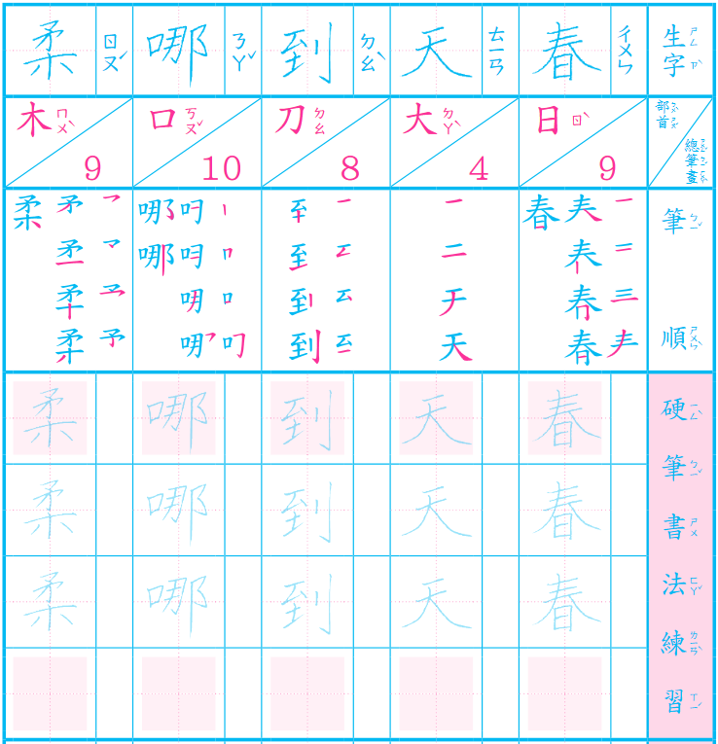
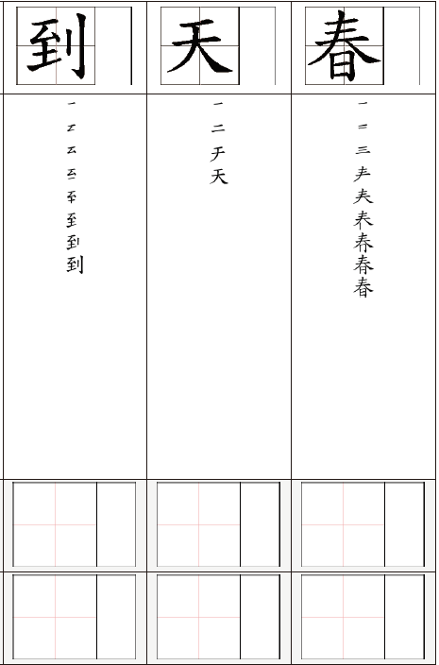
減量
單元名稱 | 春天來了
調整原則 | ○簡化 ●減量 ○分解 ○替代 ○重整 ○加深 ○加廣 ○濃縮
學習表現 | Ab-Ⅱ-2 1200個常用字的使用
調整後學習表現 | 500個常用字的使用
原學習內容
減量後學習內容
資料來源：常用國字標準字體筆順學習網

Slide 44
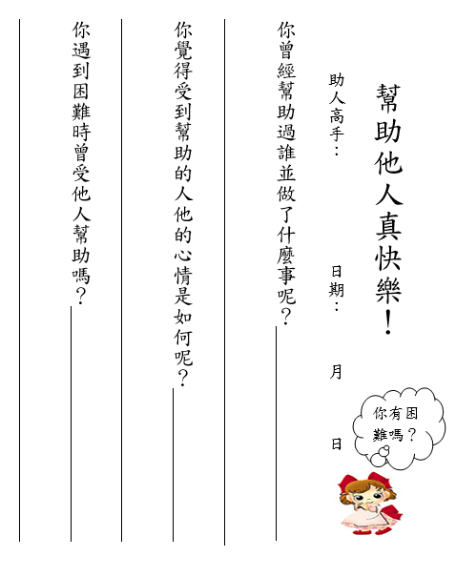
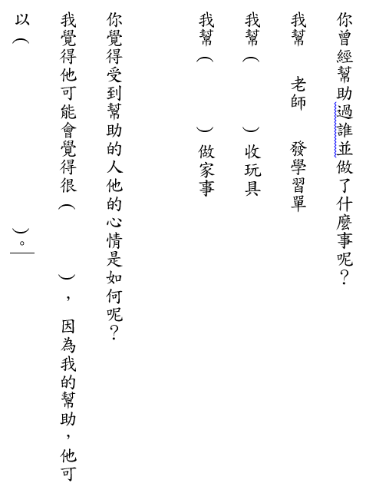
分解
單元名稱 | 幫助他人真快樂
調整原則 | ○簡化 ○減量 ●分解 ○替代 ○重整 ○加深 ○加廣 ○濃縮
學習表現 | 6-I-4 使用仿寫、接寫等技巧寫作
調整後學習表現 | 6-I-4-1 使用仿寫技巧寫作、6-I-4-2 使用接寫技巧寫作
原學習內容 | 分解後學習內容
接寫
仿寫
資料來源：https://contents.dale.nthu.edu.tw/index.php

Slide 45

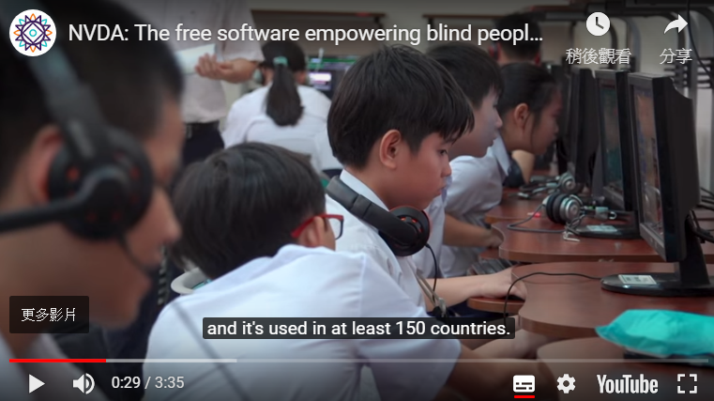
替代
單元名稱 | 閱讀的樂趣
調整原則 | ○簡化 ○減量 ○分解 ●替代 ○重整 ○加深 ○加廣 ○濃縮
學習表現 | 5-Ⅱ-10 透過大量閱讀，體會閱讀的樂趣
調整後學習表現 | 透過報讀軟體大量閱讀，體會閱讀的樂趣
閱讀障礙者的視界
原學習內容
替代後學習內容
資料來源：Daniel Britton、Nvaccess報讀軟體官網

Slide 46
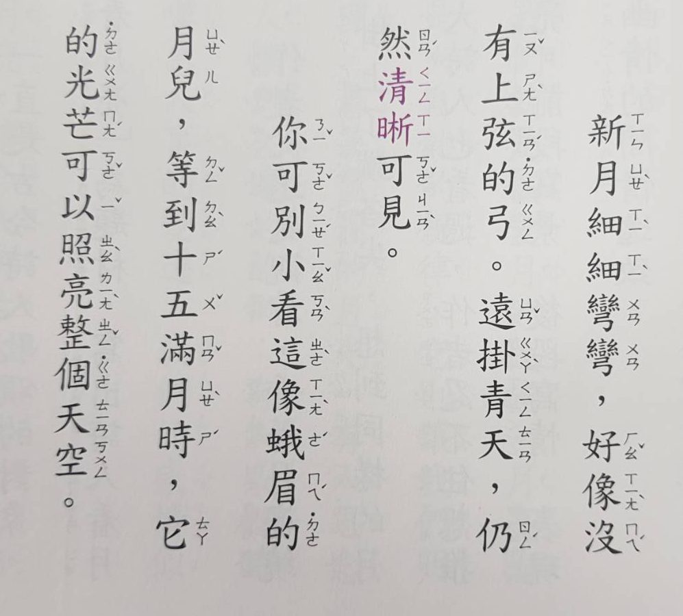
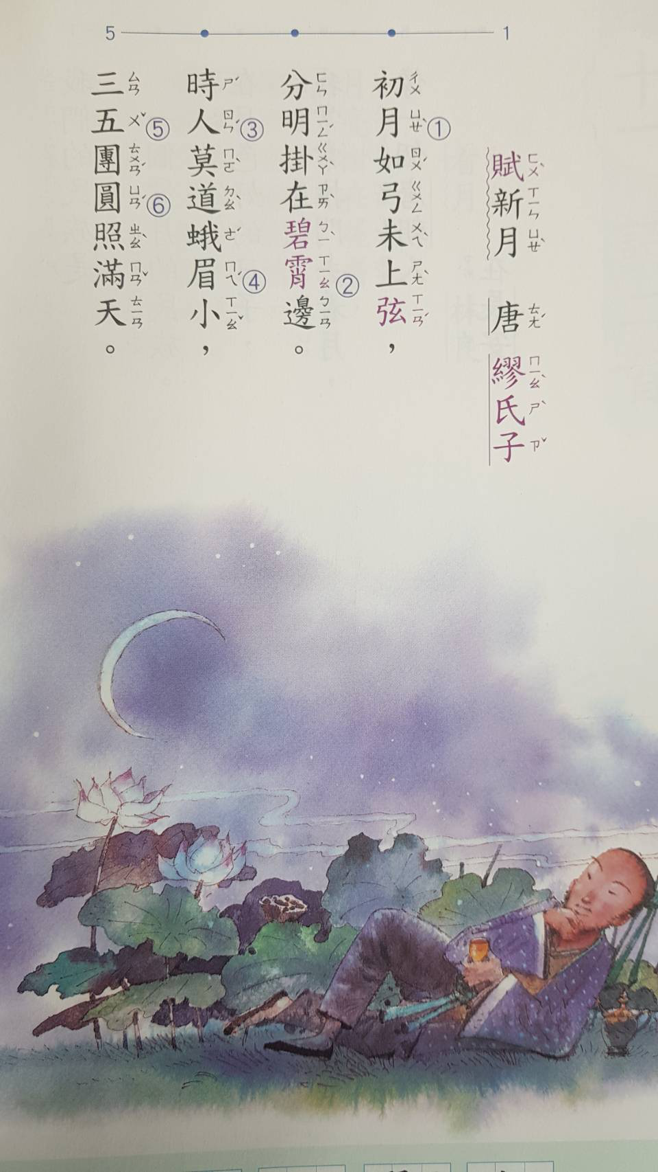
重整
單元名稱 | 詩兩首
調整原則 | ○簡化 ○減量 ○分解 ○替代 ●重整 ○加深 ○加廣 ○濃縮
學習表現 | 5-Ⅱ-3 讀懂與學習階段相符的文本
調整後學習表現 | 以白話文的型式讀懂與學習階段相符的文本
原學習內容 | 重整後學習內容
資料來源：https://contents.dale.nthu.edu.tw/index.php

Slide 47


學習內容之調整原則與作法
可視學生個別差異情形及需要採一種或多種調整方式。
各領域/科目之節數/學分數之調整需經個別化教育計畫(IEP) /個別輔導計畫(IGP)會議決議並由學校特推會同意後執行。
根據學生需求得參考《領域課程應用手冊》進行調整。
若學生因障礙限制較大而無法學習之學習重點可採重整方式調整，甚至將部分較難的內容刪除（刪除要謹慎）。
Notes:
若學生因障礙限制較大，在該領域/科目學習功能缺損嚴重而無法學習原學習重點，要先考量採重整方式或替代調整，若真的無法透過重整或替代方式來調整，可以將部分較難的內容刪除，但刪除要特別謹慎，因為學生可能在該學習階段未學習這些學習重點，而影響下一學習階段的學習。

Slide 48
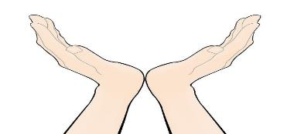
課程調整的規定：實施規範
學習歷程調整
身心障礙生
Teaching
Teaching
教學方法
如工作分析、多元感官、直接教學、合作學習、合作教學、多層次教學或區分性教學等
教學策略/活動
如講述、示範、發問、圖解、操作、實驗、運用多媒體、角色扮演等
Learning
學習策略
如畫重點、關鍵字、提供閱讀指引、組織圖等
提供適性教材與教育輔助器材協助學習
彈性調整教學地點和情境

Slide 49
課程調整的規定：實施規範
學習歷程調整
資賦優異生
Teaching
Teaching
教學方法
如區分性教學（個別化教學）、多元感官、合作學習、實作體驗、專題探究、服務學習等
教學策略/活動
如講述、發問、多媒體應用、操作、實驗等
Learning
高層次思考活動
如主題探討、專題研究或創作，批判思考、創造思考、問題解決等

Slide 50
課程調整的規定：實施規範
學習環境調整
挑戰性、豐富探索、討論及創作的環境
學習角、學習中心或個別學習桌
校外環境參觀、實察或訪談
身心障礙類
資賦優異類
通用設計的校園環境
合理調整的學習環境
理 環
物 境
心 境
理 環
社 會
身心障礙類
資賦優異類
志工、教助員及特教生助理員等人力協助
校內外資源提供行政支援與自然支持
尊重、互動、接納與支持
激發學習動機
增進潛能展現
Notes:
學校應提供符合通用設計之校園環境，並針對個別身心障礙學生需求合理調整其學習環境。
學校得依據個別學生之身心狀況與需求，進行教室採光、通風、溫度、教室布置、教學設備資源、教室位置、動線規劃、學習區、座位安排等物理環境的調整。
學校應提供所需的志工、教師助理員或特教學生助理人員等人力協助；並得由縣市特殊教育資源中心、學校各處室等提供各項行政支援，以及提供教師、同儕等自然支持等心理與社會環境的調整。
針對特定領域/科目學習功能優異的學生，宜在該領域/科目學習時提供其具有挑戰性、豐富的探索、討論及創作的環境，或在校園設計學習角、學習中心或提供個別學習桌，並得利用校外環境進行參觀、實察或訪談。
②學校宜提供尊重、互動、接納及支持的社會心理環境，以激發學生的學習動機，以及增進展現創意思考潛能的行為。

Slide 51
課程調整的規定：實施規範
學習評量調整
01
依IEP/IGP實施多元評量
02
身心障礙學生
資賦優異學生
評量調整或服務
A. 評量時間調整 B. 評量環境調整
C. 評量方式調整 D. 其他評量調整
評量的內容或通過標準需依特推會所議決之IEP執行
內容難易度、題型、題數增刪等
依試題與考生之適配性調整計分比重
提高目標層次或引導自我設定目標或自我評鑑為評量依據
以多元智能的觀點，提供符合其學習風格與優勢智能的彈性措施
Notes:
學校應依學生之個別化教育計畫實施多元評量，包括學生起點行為之評估及持續性的形成性評量，並依據學年與學期教育目標作總結性評量。
評量得採動態評量、檔案評量、實作評量、生態評量、課程本位評量、同儕評量、自我評量等多元評量方式，俾充分了解各類身心障礙學生的學習歷程與成效，以作為課程設計及改進教學的參考。
教師需視各領域或科目之特性、教學目標與內容、學生的學習優勢管道及個別需求提供適當之評量調整或服務。
A.評量時間調整指學生得提早入場或延長測驗時間。
B.評量環境調整指學生接受評量的地點除得於隔離角、資源教室或個別教室之外，必要時亦得視需求提供個人或少數人考場，或提供設有空調設備、靠近地面樓層、設有昇降設備或無障礙廁所之評量環境。必要時，需提供擴視機、放大鏡、點字機、盲用算盤、盲用電腦及印表機、檯燈、特殊桌椅或其他相關輔具等服務，俾利學生順利作答。
C.評量方式調整指得採紙筆、口試、指認、實作、點字試卷、放大試卷、電子試題、有聲試題、觸覺圖形試題、提供試卷並報讀、或專人協助書寫等。
D.其他評量調整包括教師在評量時給予必要的視覺或聽覺提示，手語翻譯或板書注意事項說明等調整措施。
特定領域/科目具有學習功能缺損的學生，該領域/科目評量的內容或通過之標準需依據學校特殊教育推行委員會所議決之個別化教育計畫執行，包括得進行內容難易度、題型、題數增刪等調整方式，或是根據試題與考生之適配性調整計分比重
特定領域/科目學習功能優異的學生，需從提高目標層次並引導自我設定目標的獨立學習或自我評鑑為評量依據，亦需以多元智能的觀點，提供符合其學習風格與優勢智能的彈性措施，以避免重複練習造成之浪費與厭倦感。

Slide 52
PART III
課程調整的實施

Slide 53
不同層次看課程
國家
總綱
IEP/IGP
領綱
實施規範
學校
課程計畫
教科書/教材
課堂
教材
教學
評量
環境
Notes:
要說明IEPIGP和不同層次之課程間的關係
教學層次的教材是學習內容嗎？是也不是

Slide 54
課程調整流程
課程調整
課程調整
學習重點
(領域/科目課程綱要之學習表現與學習內容)
學生
學習功能
適配
學習歷程
適配
學習內容
否
否
領域/科目
課程綱要
學習環境
是
學習評量
是
一般課程
使用一般課程
學習重點
視需要調整
節數/學分數
視需求內嵌
經專業評估後，外加其所需之特殊需求領域課程
特殊需求領域課程
調整後課程
視需求內嵌
Notes:
針對安置在不同教育情境中的身心障礙、資賦優異及身心障礙資賦優異學生須經IEP或IGP決議
是否需彈性增減各領域/科目之節數/學分數配置比例與學習內容，
並經專業評估後，外加其所需之特殊需求領域課程，再由學校特殊教育推行委員會同意後執行
調整後課程即包含四個課程調整向度

Slide 55
課程調整的實施
學校層次
特殊教育學生的IEP&IGP
學校的課程計畫
教科書或全年級或全校且全學期使用之自編教材
一校一課程計畫
普特整合
跨學部整合

Slide 56
特殊教育學生的IEP與IGP
IEP IGP
現況能力表現與需求
正式和非正式評量、教育需求評估、普通課程的調整需求、特殊需求領域課程……
需參照各領域/科目之學習重點
需參照各領域/科目之學習重點
特殊教育.相關服務.支持策略
安排特教服務的課程領域和節數
相關服務的項目
提供所需支持策略
學年與學期教育目標
行為介入方案與行政支援
轉銜服務
Notes:
需調整原有指標、參考應用手冊
基本項目
教育需求評估
相關服務與支持策略
學年與學期教育目標

Slide 57
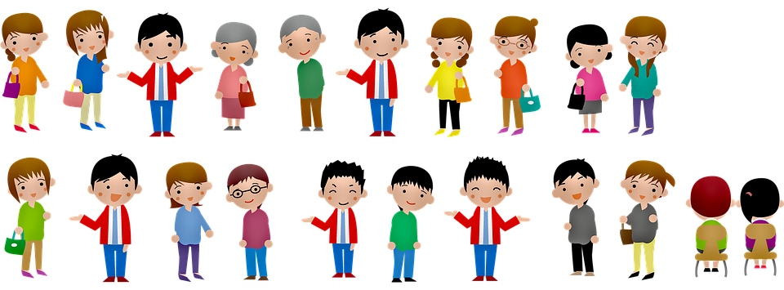

學校的課程規劃舉例
學生
教育需求
及
領域/科目
學習功能
A生
B生
C生
D生
E生
數學
語文
自然科學
社會
藝術
綜合活動
科技
健康與體育
特殊需求領域課程
學年和
學期目標
規劃課程與排課
Notes:
送特推會審議再送課發會

Slide 58
國中小教育階段(含特教學校)流程
依據特殊教育學生(含新生)能力現況與需求分析
擬訂IEP/IGP
召開IEP/IGP會議
規劃課程及相關需求服務
領域/科目調整
特殊需求領域課程
相關服務與支持策略
特推會審議IEP/IGP
特推會審議特殊教育班級課程規劃
課程發展委員會通過課程規劃並於第一學期開學日前報主管機關備查
(確認特殊教育班級課程計畫纳入學校課程計畫)
IEP/IGP執行(含教務處排課)
IEP/IGP檢討
Notes:
課程計畫有修正調整必要時，學校應於第二學期開學二週前，報請修正調整

Slide 59
小結
不是依學生的障礙程度或資優，是依學生在特定領域/科目的學習表現
要分析學生在學習內容、學習歷程、學習環境和學習評量調整的需求
學習內容的調整是指領綱的學習重點，而非教學設計中的教學或學習內容
特定領域/科目學習功能之缺損程度雖分成輕微和嚴重，但每位學生程度可能都不一樣，領域課程調整手冊之學習重點調整建議只供參考，而非選擇學習重點之依據。
調整部定及校訂課程（包含學習節數/學分數配置比例與學習內容）
IEP中的教育目標是經一學年或一學期特殊教育後要學會的重要目標，不等於學習的課程內容

Slide 60
課程調整的實施
班級層次
課程模式的選擇
鬆綁
教學材料/格式
教學活動安排
教學環境/情境
教學策略
輔具
人力協助
Notes:
根據IEP

Slide 61
十二年國民基本教育課程綱要身心障礙學生
領域課程調整應用手冊
課程調整的實施
功能與目的：
  謹供調整部定一般領域/科目之學習重點的參考
  提供個別化教育計畫與課程規劃示例
  提供課程調整教學示例
Notes:
例如：古典文學賞析、散文閱讀與創作、口語表達藝術訓練、英語劇本創作、人文社會科學探究、邏輯推理、科學實驗操作、科學專題研究、國際移工問題探究。

Slide 62
身心障礙學生領域課程調整應用手冊的架構
壹、使用說明
    一、基本理念
    二、適用對象：在特定領域／科目具有學習功能缺損之特殊教育學生
    三、課程調整原則與作法
貳、領域/科目課程學習重點與調整建議
    一、前言
    二、學習重點調整建議
參、個別化教育計畫與課程結合之應用示例
肆、課程調整教學示例

Slide 63
領域課程調整應用手冊
課程調整的實施
應用
評估學生特質與需求，決定學生在該特定領域/科目的調整需求
  課程調整規劃
    針對學習內容、歷程、環境與評量進行調整，學習內容調整（學習重點調整）放最後
學生需求與學習重點調整建議不符時，宜根據學生之能力與需求，自行調整
調整後之學習表現和學習內容，需再轉化成學習目標
Notes:
例如：古典文學賞析、散文閱讀與創作、口語表達藝術訓練、英語劇本創作、人文社會科學探究、邏輯推理、科學實驗操作、科學專題研究、國際移工問題探究。

Slide 64
學生在特定領域/
科目學習功能缺損
課程調整舉例
學習歷程
學習評量
學習環境
學習內容

Slide 65
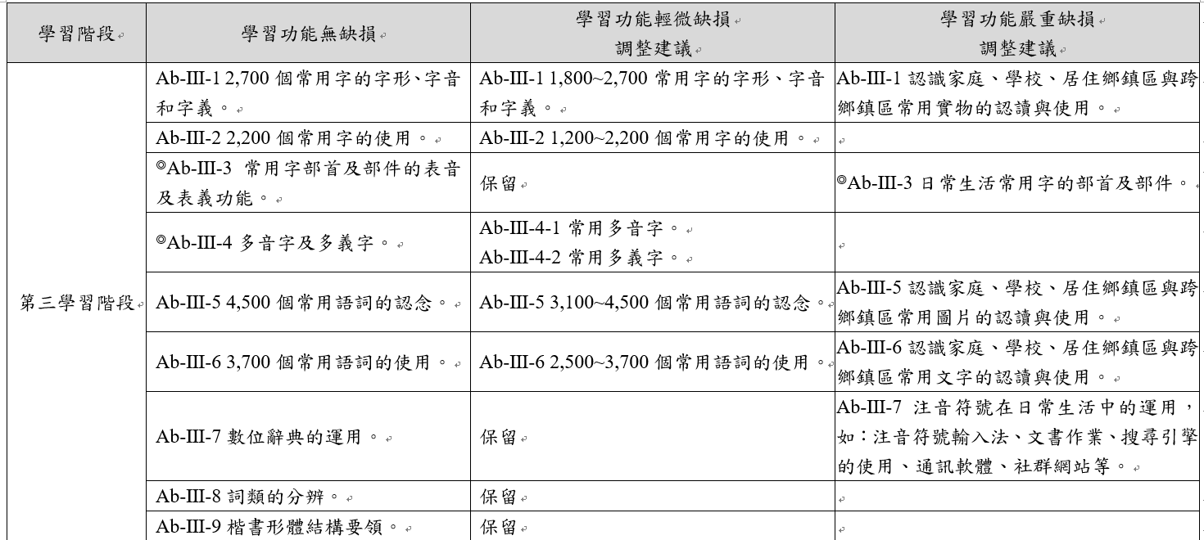
學生在國語文學習功能缺損(學習表現調整)
學習表現/內容調整建議編碼原則採以對應原學習表現編碼，惟使用分解的調整方式時，增加第四碼。
Notes:
無調整方式、依國小、國中、普高中、技高
空白〉無適切

Slide 66
學生在國語文學習功能缺損(學習內容調整)

Slide 67
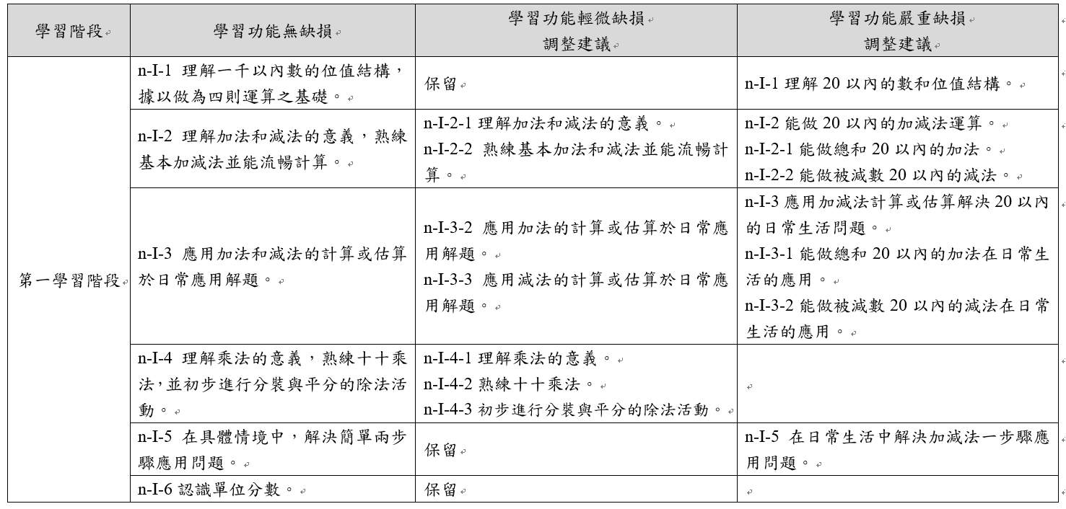
學生在數學領域學習功能缺損(學習表現調整)

Slide 68
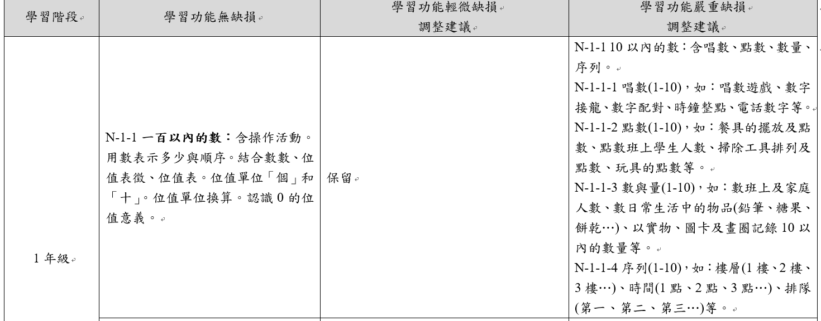
學生在數學領域學習功能缺損(學習內容調整)

Slide 69
學生在特定領域/科目學習功能缺損
(學習重點調整舉例)
課程調整的應用
原領綱學習重點 | 調整後學習重點
【1-Ⅰ-2 能學習聆聽不同的媒材，說出聆聽的內容】 | 【1-Ⅰ-2-2 能說出聆聽的內容】
【2-Ⅰ-2 能說出所聽聞的內容】 | 【2-Ⅰ-2-1 能簡單複述所聽聞的內容重點】 【2-Ⅰ-2-2 能詳細複述所聽聞的內容】 【2-Ⅰ-2-3 能正確轉述所聽聞的內容】
【5-Ⅰ-6 利用圖像、故事結構等策略，協助文本的理解與內容重述】 | 【5 -Ⅰ-6-1 利用圖像策略，協助文本的理解與內容重述】 【5-Ⅰ-6-2 利用故事結構策 略，協助文本的理解與內容重述】
Ba-I-1順敘法（記敘文本 Ad-I-2篇章的大意。 Ad-I-3故事、童詩。 | 保留 保留 Ad-I-3故事
Notes:
輕度缺損手冊

Slide 70
學生在特定領域/科目學習功能缺損
(依據調整後學習重點設定學習目標示例)
調整後學習內容 | 調整後學習表現
Ba-I-1順敘法（記敘文本 Ad-I-2篇章的大意。 Ad-I-3故事。 | 【1-Ⅰ-2-2 能說出聆聽的內容】
 | 【2-Ⅰ-2-1 能簡單複述所聽聞的內容重點】 【2-Ⅰ-2-2 能詳細複述所聽聞的內容】 【2-Ⅰ-2-3 能正確轉述所聽聞的 內容】
 | 【5 -Ⅰ-6-1 利用圖像策略，協助文本的理解與內容重述】 【5-Ⅰ-6-2 利用故事結構策 略，協助文本的理解與內容重述】
學年教育目標 能正確說出 300 字以內短文的內容
學習目標（學期目標） 1-1 聆聽一篇 100~150 字以內故事之後，透過問答方式，能簡單複述故事重點 1-2 給予一篇 100 字以內故事 短文，透過問答方式，能說出故事重點 1-3 聆聽 一篇 150~200 字以內故事之後，藉由圖像提示下，能詳細複述故事內容 1-4 給予一篇 150 ~200 字以內故事短文，透過畫重點策略，能說出故事主要內容 1-5 每週給予一篇 200~300 字以內記敘短文，能運用故事結構圖 策略，摘記文本訊息 1-6 每週給予一篇 200~300 字以內記敘短文，能運用 故事結構圖策略，用自己的話重述文本內容

Slide 71
學生在特定領域/
科目學習功能優異
課程調整舉例
學習內容
學習評量
學習歷程
學習環境

Slide 72
學生在特定領域/科目學習功能優異(學習內容調整舉例)
以「加深」為例
  本單元指定英語書籍字彙量約2000字至2500字，多於普通課程。
  課程具複雜、困難、多變化的學習活動。例如，學生須獨立閱讀、善用筆記技巧、搜尋與閱讀課外資料。
  學生須全程以英語簡報、分享自學心得、討論問題及分享創作靈感。
  學生須獨立創作劇本，於真實觀眾前演出。

Slide 73
學生在特定領域/科目學習功能優異(學習歷程調整舉例)
以「選擇的自由」為例
  在氣候變遷議題及劇本基本寫作元素的框架下，學生有蒐集寫作所需資訊及選擇寫作方向的自由。
  學生可依討論結果，選擇想要解決、改善的問題。並依自身興趣和學習風格。選擇閱讀資料和行動故事分享的呈現方式。
Notes:
調整策略
高層次思考
開放式問題
發現式學習
推理的證據
選擇的自由
團體式的互動
彈性的教學進度
多樣性的歷程
其他

Slide 74
學生在特定領域/科目學習功能優異(學習環境調整舉例)
以「調整物理的學習環境」為例
  將國語上課地點移至藝術生活教室，該教室具有情境氣氛、可移動式小組討論活動桌、方便肢體活動之木地板、專業投影設備，方便學生進行各種形式討論或報告。
Notes:
調整策略
調整物理的學習環境
營造社會-情緒的學習環境
規劃有回應的學習環境
有挑戰的學習環境
調查與運用社區資源
其他

Slide 75
學生在特定領域/科目學習功能優異(學習評量調整舉例)
以「呈現多元的實作與作品」為例
  要求學生繳交期中及期末書面成果報告，並製作簡報上台發表研究發現。
  在過程中，學生須以實作成品、筆記摘要、小組討論等，表達自己的已知。
  實作評量標準：採師生互評。
  評分向度：筆記資料完整度30%、作品說明書繕打完整度30%、口頭發表20%、研究態度參與度20%。
Notes:
調整原則
蒐集真實的學習成果
設定適宜的評量標準
避免外加的評量與作業
強調創造生產行為的評量
鼓勵多元及學生擅長的方式表達
調整策略
發展合適的評量工具
訂定區分性的評量標準
呈現多元的實作與作品
其他

Slide 76
調整課程實例介紹
國中階段自閉症資格之學生為例，說明透過團隊評估後，如何根據學生現況能力及需求參考《十二年國民基本教育課程綱要》之學習重點，及本手冊之課程調整建議進行課程調整，擬訂個別化教育計畫中之學年、學期目標，安排課程與相關服務與支持策 略。並據此來執行教學，使學生能有意義的參與學校活動。

Slide 77
(一)個案能力現況描述
葉○○（以下簡稱葉生）目前為國中八年級的自閉症學生。葉生智力中等，健康狀況良好，無特殊疾病。感官功能及生活自理能力與一般同儕無明顯差異，動作能力較一般同儕弱，體能較差，動作較緩慢。
認知能力方面，記憶力與一般同儕並無明顯差異，能維持專注於 學習，偶爾受外在干擾而分心，在提醒下能專注學習，惟學習速度慢，需要較多時間。
語言理解能力方面，對於複雜或是較多的指令會混 淆或不易掌握重點，在語言表達方面，能把事情或需求表達清楚。但缺乏信心，聲音較小且個性膽小退縮，情緒較壓抑，較固執不易變通 。人際互動技巧差，與他人互動較被動且較自我中心，有時會說出不適宜的話語，於同儕團體中不易被接納。

Slide 78
在語文領域國語文方面
1.個案能理解並適當回應對話的內容，能完整唸讀文章但語速稍慢。
2.閱讀文本後，能提取訊息，簡短的回答問題。
3.不易理解含有抽象詞彙、成語或隱喻的文句，且分析、比較及歸納等能力偏弱，因此文意推論、整合訊息的表現明顯落後於一般同儕。
4.每日能獨立完成聯絡簿的生活札記，也能依題意寫作結構完整的文章，但句型固定、句意淺顯且篇幅偏短，多是直接敘述，少具體描寫或形容、修飾，未能貼切的表現個人的感受和想法。

Slide 79
寫的部分
葉生字跡端正漂亮，能仿寫完整句型，但因句型結構理解及文法能力較弱，在短句書寫上錯誤率高，需要不斷的給予協助及提示，在聽說讀寫綜合應用能力上亦有困難。

Slide 80
(二)個案優弱勢分析與需求評估
綜合上述能力現況描述，進行葉生之優弱勢分析及需求評估，說明如下：
1.優弱勢分析
①記憶力及專注力佳，容易記住學習內容。
②國語文識字能力佳，但閱讀速度較慢，閱讀
理解也偏弱，有理解成語或抽象詞彙的困難
③不易掌握文本重要訊息，偶爾會出現錯解句意、
文意的情形。
④能寫出結構完整、句意淺顯的短篇文章。
⑤在社會互動方面，缺乏情緒理解、表達與處理
的能力，且個性固執，較自我中心，說話直接
不會顧慮他人的感受，在班上人際關係差。

Slide 81
2.學習需求
(1) 提升國文閱讀理解及寫作能力:運用閱讀理解策略，增進閱讀效能。應用寫作策略，積極充實詞彙，加強遣詞造句，提升寫作能力。
3.相關服務與支持需求
(1)人力資源與協助：輔導室協助安排認輔教師進
行認輔，導師協助安排同學擔任志工或小天使協
助班級適應，依據鑑輔會之評估提供班級酌減人數。
(2)家庭支持服務:協助家長申請身障相關福利補助；充
實親職教育知能並提供諮詢及建議。
(3)行政支援:教務處協助個案進行區塊排課，以利資源
班課程安排，並掌握個案出缺席管理。

Slide 82
(三)個案課程安排與課程調整
根據葉生的能力現況與需求評估，經由 IEP 團隊討論，確認葉生的個別化教育計畫內容，會議決議如下：
1.原班課程調整
考量葉生的認知功能及學業表現，除了數學領域之外，其他學習領域仍以在原班學習為主。主要原因是葉生絕大部分的課程能跟上同儕的學習進度，此外，在原班有助葉生在同儕互動中學習社會技巧以改善人際關係。但由於葉生學習速度較慢，對於複雜的指令或抽象概 念較難理解，且缺少自信心，人際關係較差，為使葉生在原班學習能更順利，教師需要在學習歷程、學習環境與學習評量方面進行調整， 提供支持策略，茲說明如下： ①

Slide 83
學習歷程的調整：教師在教學時，可以透過提問等方式確認葉生學習狀況，適時給予提示及協助並且安排同儕擔任小天使，對於複雜的指令及作業要求即時提醒或提供協助，並透過合作學習、小組討論的方式增進其理解的廣度與深度。 ②
學習環境的調整：整齊有序的空間布置及融入布置的標語提示，有助於葉生穩定心緒；座位安排於前側，且於左右安排友善的同學 擔任小天使，以利於教師或是同儕適時給予協助；營造正向友善的班級氛圍，給予葉生心理支持，並適時提供葉生展現優勢能力之機會。 ③

Slide 84
學習評量的調整：避免僅以紙筆測驗評量葉生學習成果，宜兼採動態評量、實作評量、檔案評量等多元方式進行學習評量。葉生動作及學習速度較慢，在作業繳交時限上，可提供適當的彈性調整；在定期評量時限上，可給予延長作答時間二十分鐘。

Slide 85
2.資源班課程安排與課程調整
(1)一般領域課程: 1國語文領域: 國語文領域除了在原班進行課程調整外，採取外加式課程，安排每週兩節，利用早自習及自習課時間到資源班接受輔導，透 過生活化、脈絡化的讀寫結合課程，增進閱讀理解並強化寫作能力。
對於葉生資源班國語文課程調整方式分述如下：
A. 多元活動設計： 進行教學活動時，適時提供線索或提示，以協助其瞭解學習內容；結合生活經驗，提升其理解及應用語文的能力；融入語文 遊戲，以增進學習興趣；閱讀文本或練習寫作前，以短片引起動機，連結生活經驗或情緒感受；採取讀寫合的課程設計，同時增加示範和練習的機會。

Slide 86
B.友善環境安排： 建立明確的進行規則，使葉生能順利進入學習狀態。營造合作學習的情境，培養發表、討論的能力與自信，進而協助其發展 良好的人際互動。
C.閱讀策略引導： 將解碼、朗讀、摘要、推論、自我提問、筆記及理解監控等策略，適時融入文本閱讀教學活動設計中，協助葉生逐步養成獨立應用策略的能力，有效增進閱讀理解。
D.寫作策略引導：透過提問設計，提供思考鷹架；藉由文本閱讀，積極充實詞彙；運用仿寫、改寫等技巧，協助葉生從敘述完整、描寫具體到 情意充實。
E.自學策略引導： 培養葉生使用工具書或資訊科技，增進解決學習問題的能力，提高解決問題的意願；加強時間管理能力，有效規劃及實踐課 前的預習、課後的複習，進而主動拓展課外的學習。

Slide 87
資源班常使用的教學策略

Slide 88
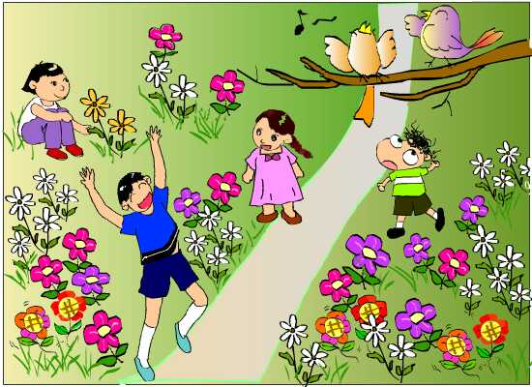
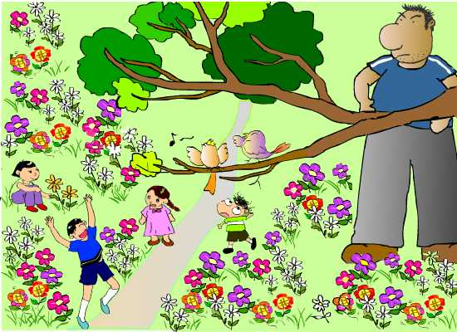
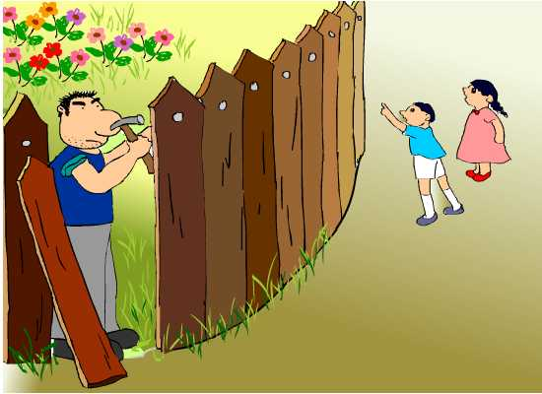
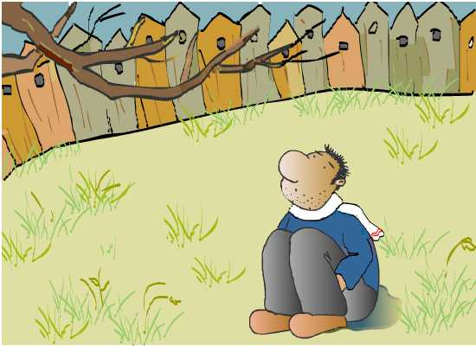
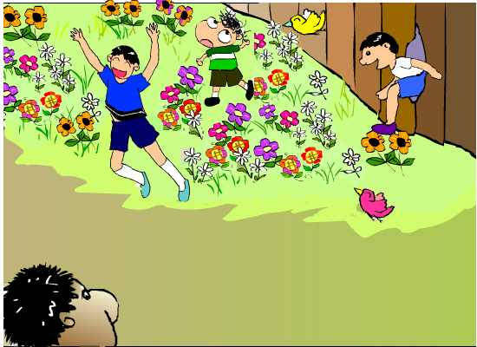
教學策略： 呈現因果關係進行系統動態思考的多流程圖The Multi-Flow Map教學
用途:表示連續性、順序、循環、步驟、方向
春天花園
景象
巨人築起
高牆
冬天花園冷冷清清
第二年春天，花園恢復原來的熱鬧

Slide 89

故事臉教學
地點、時間
主角
冬天、春天
巨人、小孩
起始事件
感想
巨人築起高牆。
分享與獨享
行動
結果
巨人不喜歡小孩子進入花園
巨人築起高牆
小孩子偷偷溜進花園
巨人的花園熱鬧起來了。

Slide 90
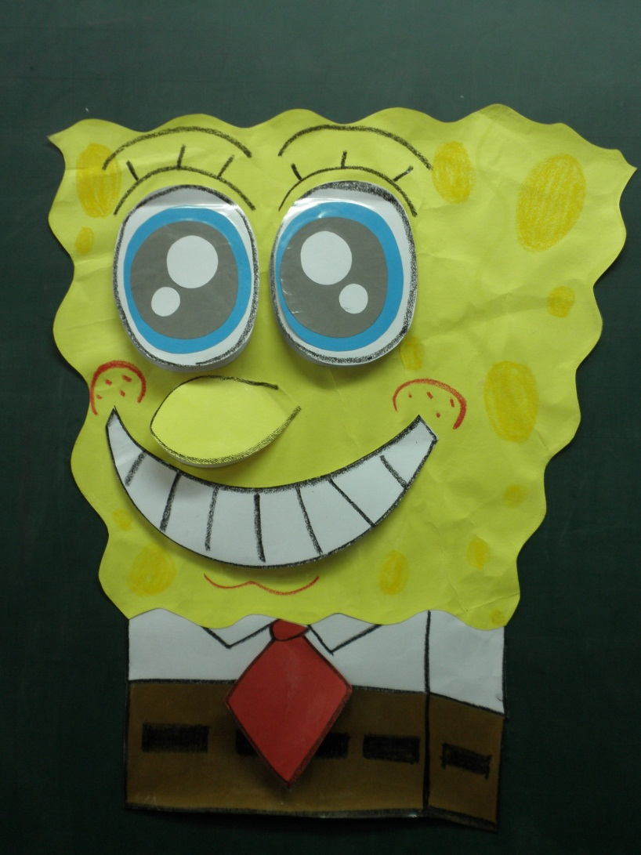
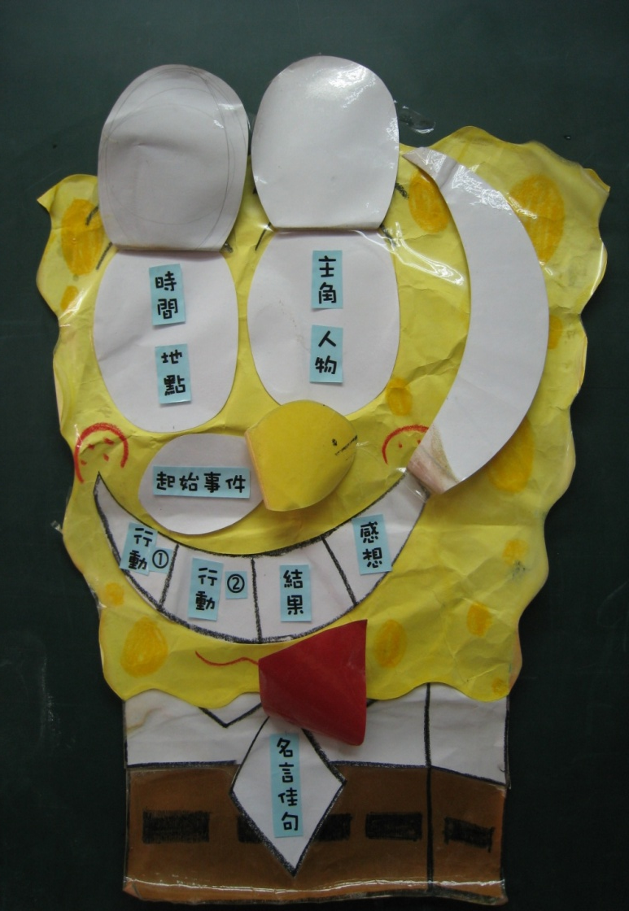

Slide 91
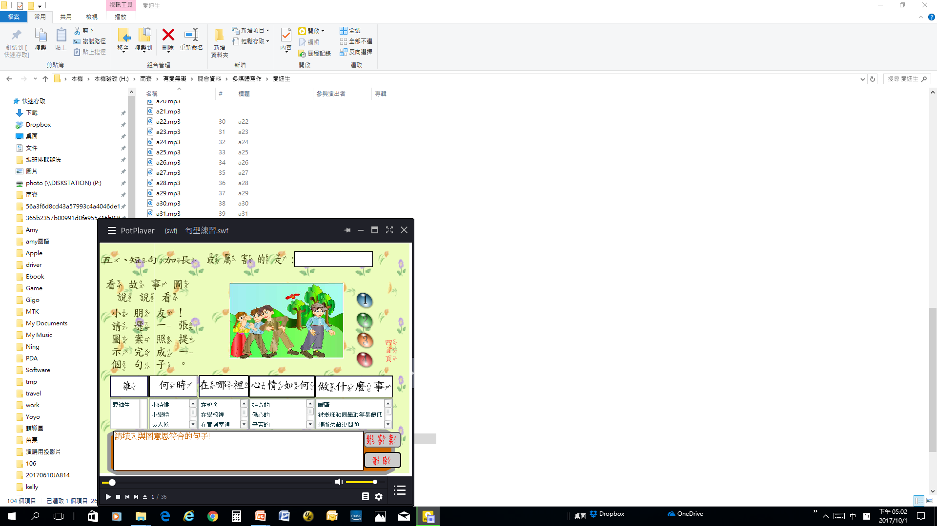
多媒體輔助看圖說故事
結合情意教學與特教宣導

Slide 92
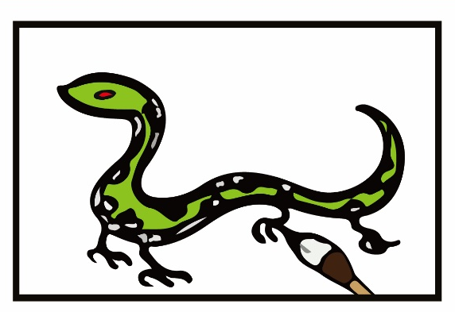
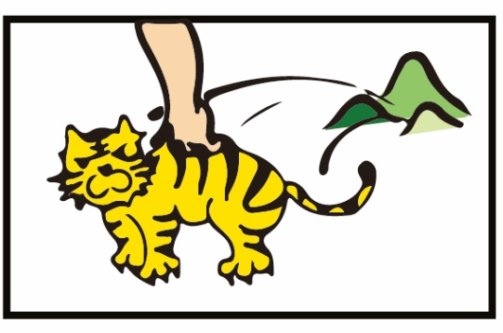
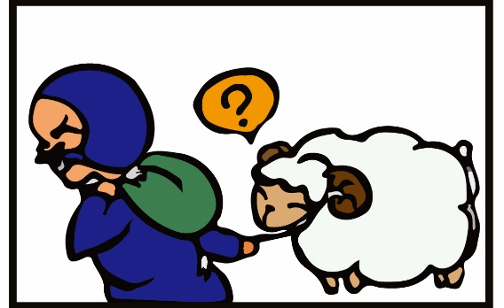
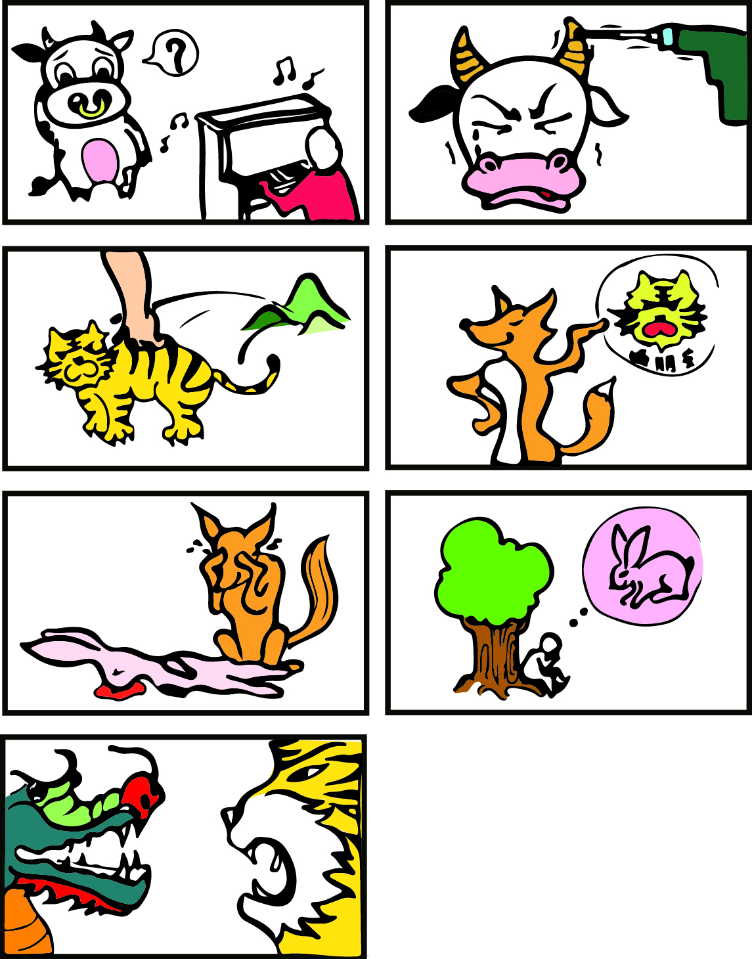



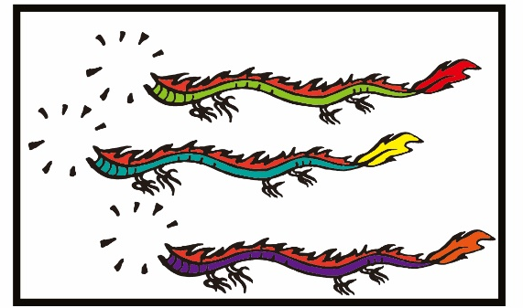

玩出學習力-成語教學

Slide 93
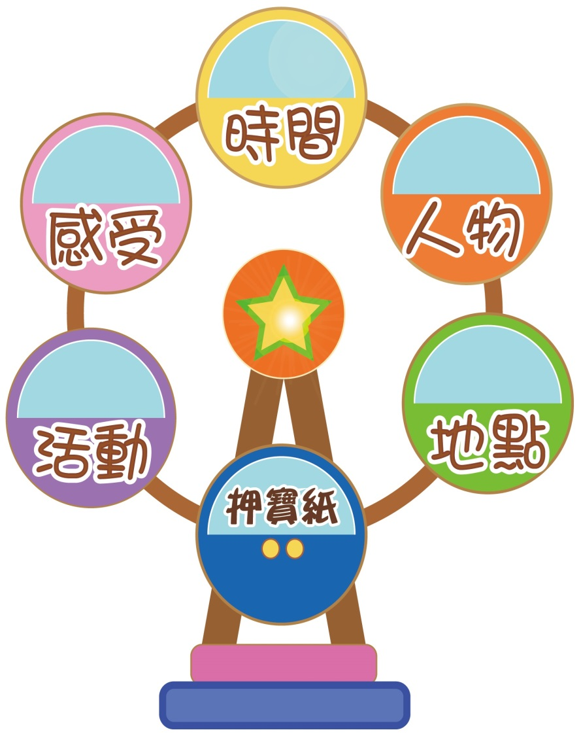

資源班國語教學：桌遊融入課程
押寶樂遊戲流程:押寶→翻圖卡→造句→翻句型卡→以句型造句

Slide 94
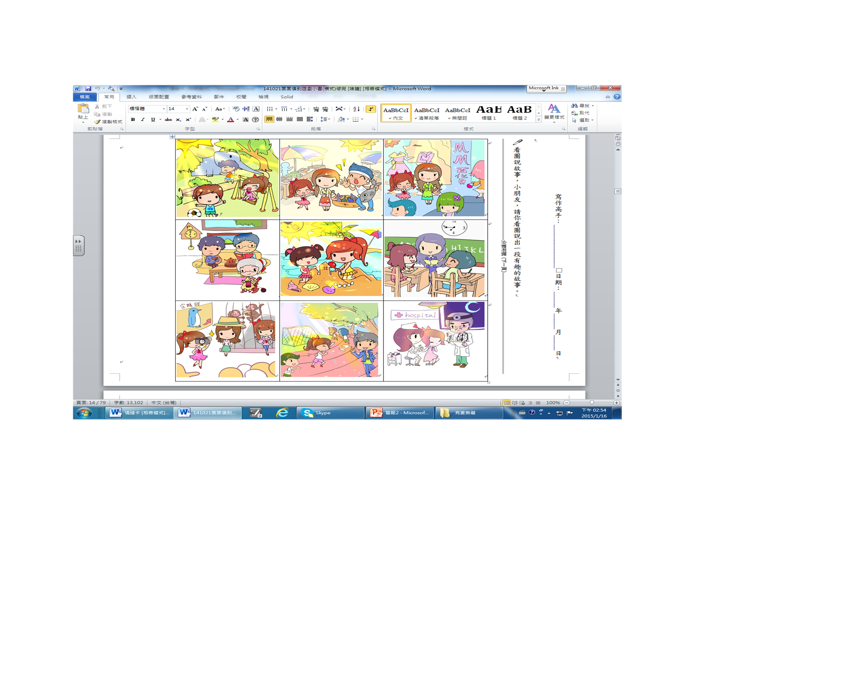
遊戲流程:出牌→蒐集五類圖卡→造句→句型卡(造句)

Slide 95
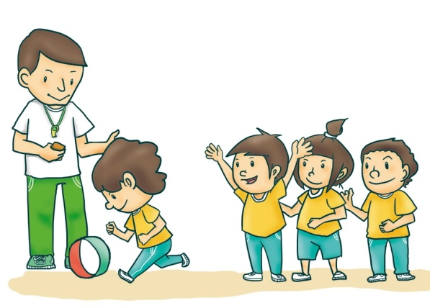
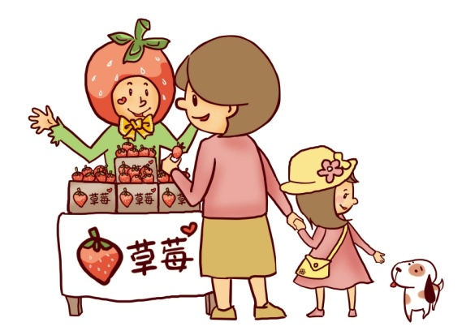
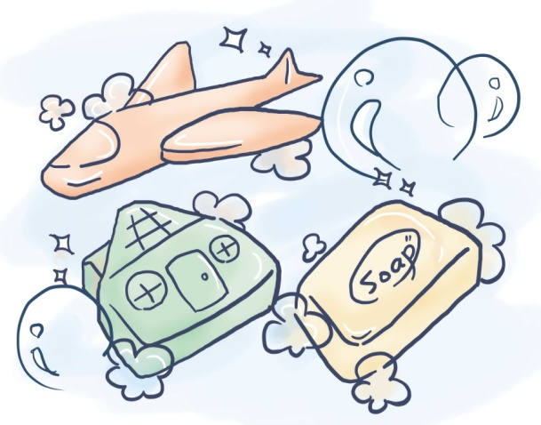
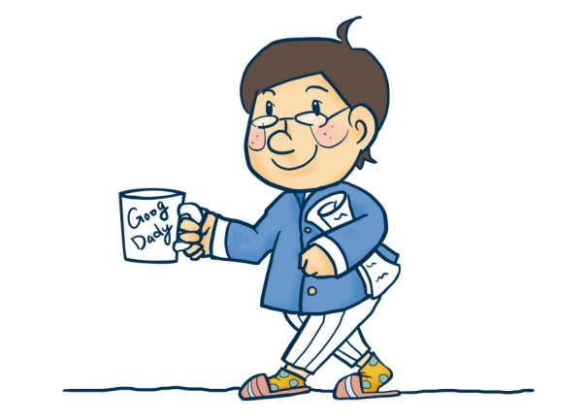
資源班國語教學：桌遊融入注音教學
王爸爸，拿茶杯，握把手，慢步走。
小朋友，愛跑步，踢皮球，排隊走。
小妹妹，戴帽子，陪媽媽，買草莓。
小肥皂，非常妙，像房子，像飛機。

Slide 96
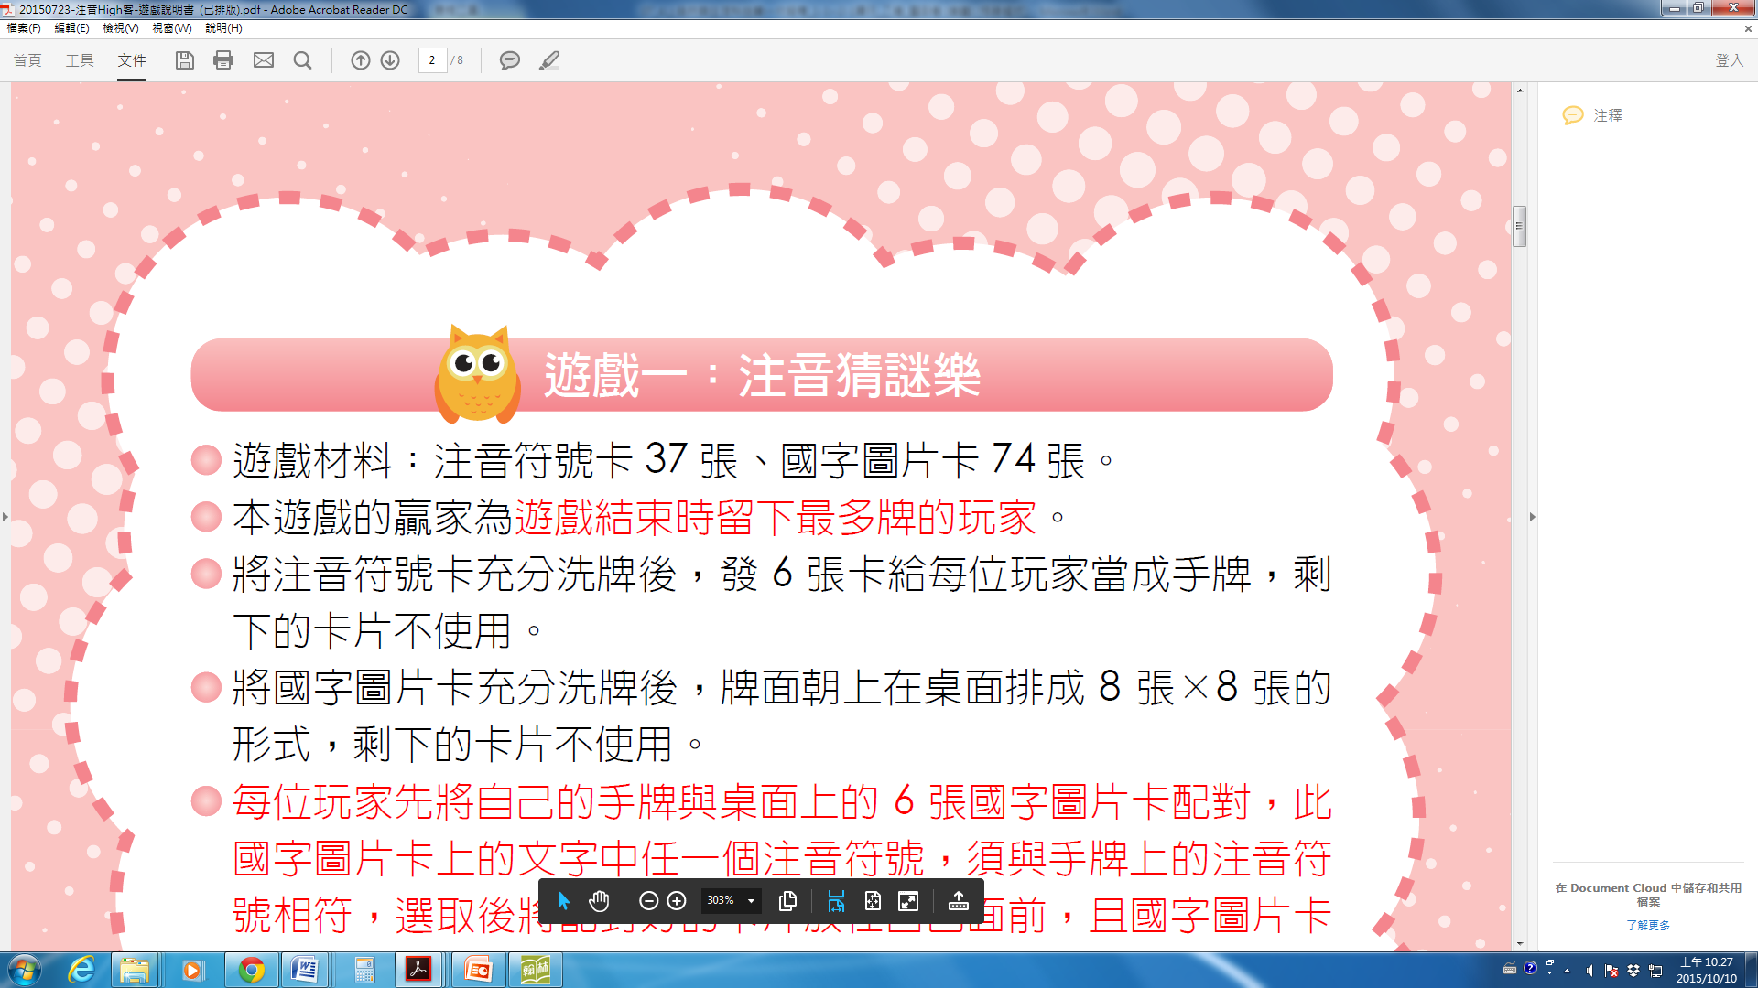
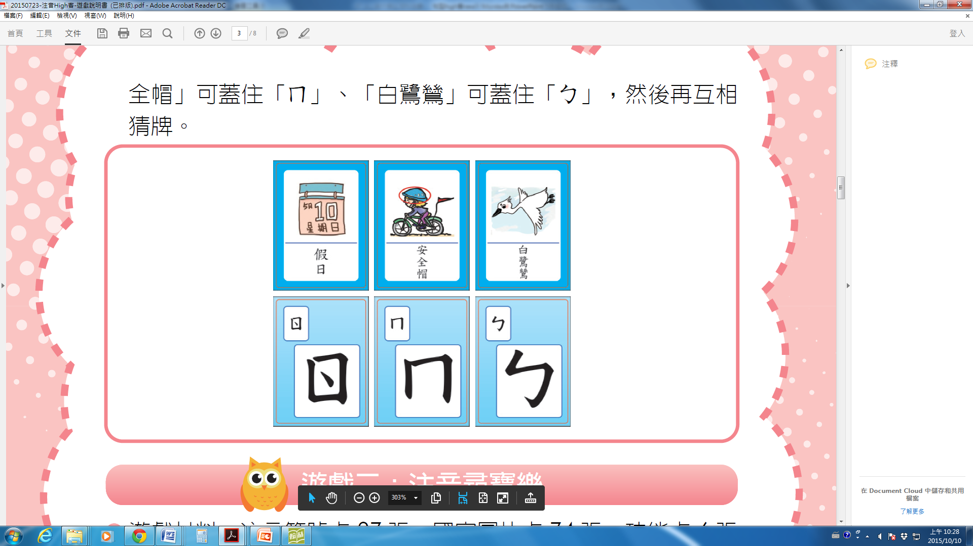

Slide 97
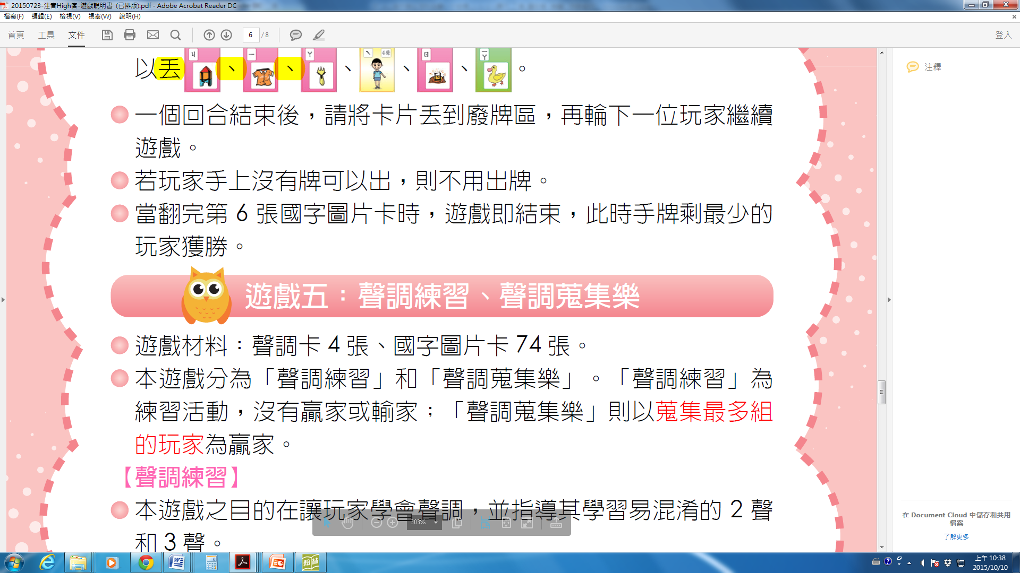
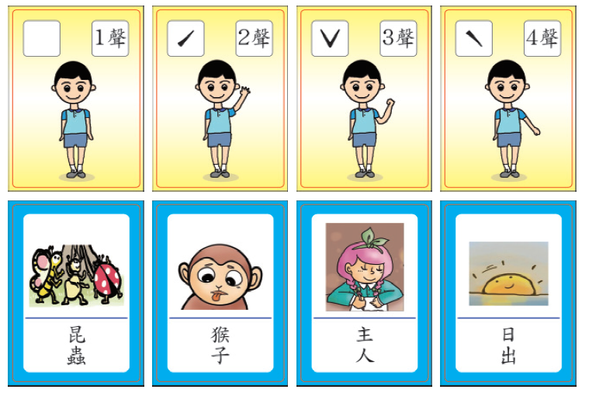

Slide 98
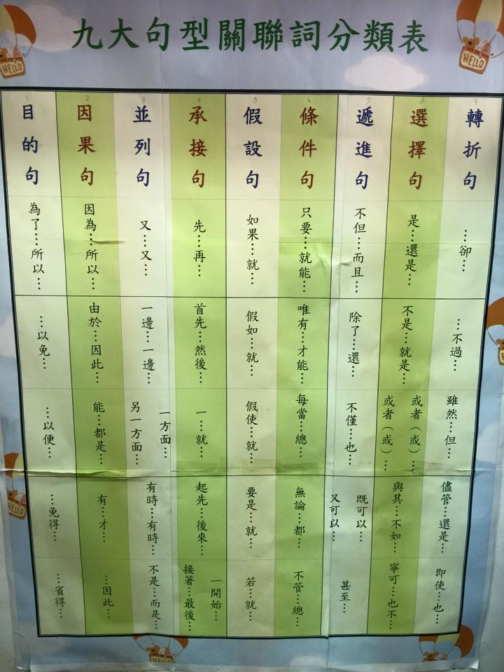
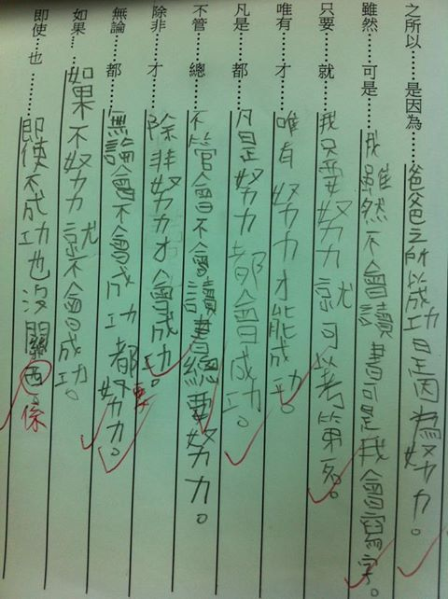
句型小測驗
條件句
只要…就能( )
先…再( )
因為( )
一邊一邊( )
卻( )
不但…而且( )
假如( )
是..還是…( )
如果…就( )
又..又( )
為了…所以( )
承接句
因果句
並列句
轉折句
遞進句
假設句
選擇句
假設句
並列句
目的句

Slide 99
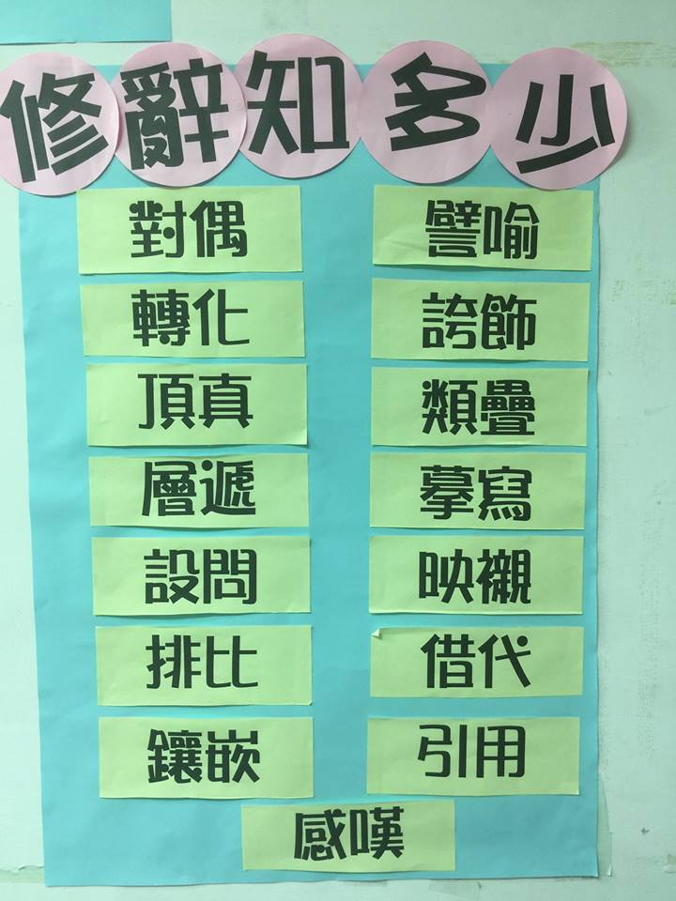
修辭小測驗
什麼是合作?( )
一心一意。( )
弟弟像猴子一樣頑皮。( )
人山人海。( )
高聳入雲。( )
我看到紅紅的花。( )( )
我收到紅色炸彈。( )
今天真是開心呀 ( )
一年有四季:春、夏、秋、冬。( )
蝴蝶在公園唱歌、跳舞。( )
我愛人人，人人愛我。( )
小貓叫、小狗跳、兔子笑。( )
抽菸的人生是黑白的，拒菸的人生是彩色的。( )
愛迪生說:「天才是百分之一的天分，再加上百分之九十九的努力」 ( )
設問法
鑲嵌法
譬喻法
對偶法
誇飾法
摹寫法
類疊法
借代法
感嘆法
層遞法
轉化法
頂真法
排比法
映襯法
引用法

Slide 100
句型與修辭教學
(只要…就)是條件句；
(因為……所以……)是因果句；
(假如……)是假設句；
(一邊……一邊……)是並列句；
(是……還是……)是選擇句；
(不但……更……)是遞進句；
(為了……)是目的句；
(但是……)是轉折句；
(一……就……)是承接句。
(味覺) | 我吃到 | (視覺) | 我看到 | (觸覺) | 我摸到 | (聽覺) | 我聽到 | (嗅覺) | 我聞到
書信寫作觀察日記

Slide 101
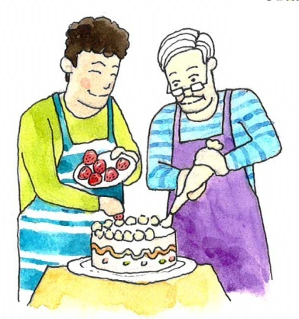
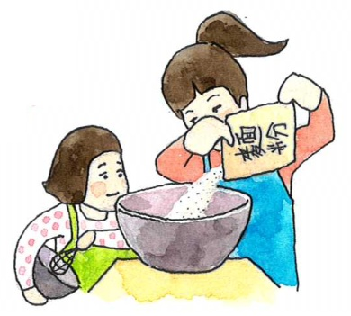
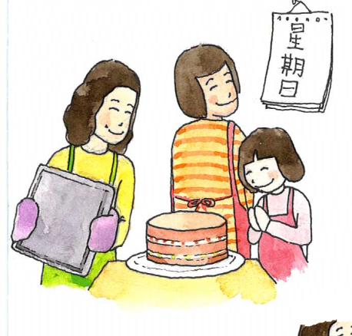

感受
活 動
人物
時間
啊哇 | 香噴噴 | 不但 | 只要
感嘆 | 類疊 | 遞進 | 條件
像 | 一邊 一邊 | 聞 看 吃 起來 | 一 就
譬 喻 | 並列 | 摹寫 | 承接
誇 飾 |  | 排比
地點
為了 | 因為
目的 | 因果

Slide 102


日記寫作(克漏字填空)
＊課文:四季
1.識字教學(1)地點篇:公園、花園、動物園
(2)大自然篇:花草….
2.句型:並列句(一邊…一邊)
3.修辭:摹寫(視覺、聽覺、嗅覺、味覺、觸覺）
感嘆
4.佳句成語
4.寫作策略:故事結構分析
5.文章表述方式 :記敘文.應用文
感 受 | 活 動 |  | 地 點 | 人 物 | 時 間
 | 聽到 | 看到
開心 | 小鳥吱吱喳喳的唱歌 | 美麗的花 | 公園 | 我、爸爸、媽媽 | 春天
找（春天）
星期天，我和(爸爸)一起去找(春天)
我們來到(公園)，一邊(跑)，一邊(跳)
我看到(美麗的花)，
我聽到(小鳥吱吱喳喳唱歌)，
我感到很(開心)，
(溫暖)的(春天)真是(舒服)呀！
修辭 | 對偶 | 引用 | 轉化 | 頂真 | 層遞 | 設問 | 排比 | 鑲嵌 | 感嘆 | 譬喻 | 誇飾 | 類疊 | 摹寫 | 映襯 | 借代
 |  |  |  |  |  |  |  |  | ● |  |  | ● | ●
句型 | 並列 | 承接 | 選擇 | 條件 | 目的 | 因果 | 轉折 | 假設 | 遞進
 | ●

Slide 103




Slide 104





四 季
溫暖的春天花綻放 路邊的大樹長新芽
炎熱的夏天汗留下 水中的孩子樂開懷
涼爽的秋天楓葉紅 樹林的落葉飄呀飄
寒冷的冬天雪飄下 山上的孩子打雪仗

Slide 105
四 季 創 作
聽說o天躲在
找到了找到了
春 | 陽明山 | 蜿蜒的山路上 | 聽！春天的歌聲迴盪在(杜鵑花林) 讓(杜鵑花)(羞紅了臉) | 看！春天的身影 在(杜鵑花)林翩翩起舞 捲落了朵朵的(杜鵑花) | 我撿起一朵把他藏在書本裡
夏 | 南寮 漁港 | 蜿蜒的海岸線上 | 聽！夏天的歌聲迴盪在 (海邊) 讓(孩子)(曬黑了臉) | 看！夏天的身影 在(海邊)翩翩起舞 捲來了朵朵的(浪花) | 我拍下了一張把他藏在相本裡
秋 | 奧萬大 | 彎曲的山路上 | 聽！秋天的歌聲迴盪在(楓林)裡 讓(楓葉)(醉紅了臉) | 看！秋天的身影 在(楓林)間翩翩起舞 捲落了片片的(楓紅) | 我撿起一片把他藏在書本裡
冬 | 雪山 | 崎嶇的山路上 | 聽！春天的歌聲迴盪在(雪地) 讓(大地)(白了頭髮) | 看！冬天的身影 在(雪地)裡翩翩起舞 捲起片片的(雪花) | 我撿起一片把他放在手裡裡
大家在找O天
保守美麗的秘密

Slide 106








Thinking map 分類與用途
⬥ circle map 用途:腦力激盪 | The Tree Map 用途:分類
bubble map 用途:描述特性 | The Flow Map 用途:表示連續性、順序、循環、步驟、方向
The Double Bubble Map 用途:比較兩件事 | The Multi-Flow Map 用途:表示事件的原因和影響
The Brace Map 用途:指出整體-部分的關係 | The Bridge Map 用途:創造、解釋類推(句型分析)

Slide 107
Thinking map 的理論基礎 (Oxman, 2004)
2. 是一種認知教學的組織圖
3. 以學習者的能力為基礎去呈現概念結構
4. 參考運算模式為媒介來呈現概念設計與思考
1. 原理來自概念圖(concept map)

Slide 108



Slide 109
溪谷是一個獨立的天地，溪鳥是這裡的國王，水裡的魚蝦、青蛙，水面上的蚊蟲，都是牠們捕食的獵物。也許是溪谷裡空間狹小，溪鳥通常都獨門獨院，過著離群索居的生活。比起候鳥必須隨著季節南遷北移，溪鳥的生活安定多了。牠們大多定居在一個固定的河域，過著自給自足的生活。
離群
索居
鳥類
南遷
北移
溪鳥
發發明
獨門
獨院
飛翔
候鳥
變動
安定、
自給
自足
青蛙魚蟲
蝦
黑面
琵鷺

Slide 110
教育的本質意味著
一棵樹搖晃另一棵樹、
一朵雲推動另一朵雲、
一個靈魂喚醒另一個靈魂。
雅斯培(karl Jaspers，1883-1969)
「唯有了解才會關心，
唯有關心才會行動，
唯有行動，
生命才有希望。」
--珍古德
108課綱
一種喚醒、一種體驗、一種影響

Slide 111
Thank You !
認同我們的，請跟我們一起努力；
不認同我們，請私下跟我們討論；
沒有其他意見的，請掌聲鼓勵！

Slide 112
感 謝 聆 聽
敬 請 指 教
Notes:
配音：感謝各位老師的聆聽。

Slide 113




資料及圖片來源
技術型高中課程推動工作圈
(國立臺灣師範大學機電工程學系)
技術型高中化工群科中心學校
(臺中市立沙鹿工業高級中等學校)
有愛無礙網站

